Slide 1






나 혼자 쓰는 가계부
1조
혼자
쓴다
Notes:
안녕하세요, 이번에는 스켈레톤 프로젝트 1조입니다. "나 혼자 쓰는 가계부" 웹 애플리케이션에 대한 발표를 진행하겠습니다. 이 프로젝트는 개인용으로 간편하게 사용할 수 있는 가계부를 구현하였습니다.

Slide 2
INDEX
팀원 소개 및 주제 선정 이유
프로젝트 구성 및 기획
주요 화면 설계, 기능 설명
구현 결과 화면
후기
Notes:
발표 순서로는 팀원 소개 및 주제 선정 이유
프로젝트 구성 및 기획
주요 화면 설계, 기능 설명
구현 결과 화면
후기
로 진행하도록 하겠습니다.

Slide 3





나 혼자 쓴다 개발자
이 학 민
최 지 욱
팀장
ESTJ
https://github.com/HakminLee
팀원
ENTJ
https://github.com/JIWUKCHOI
이학민
최지욱
김 준 경
김 소 진
깃 마스터
ENFP
https://github.com/ KimJoonKyoung
팀원
ESTJ
https://github.com/sojinnuna
김준경
김소진
Notes:
정식 발표에 앞서 저희 팀원을 소개하도록 하겠습니다.
이학민: 팀장으로서 기획 및 프로젝트 방향성을 제시하였습니다.
김준경: 깃 마스터로서 Github 관리와 서버 및 데이터베이스 구현을 담당하였습니다.
김소진: UI 디자인과 Vue.js를 활용하여 사용자 인터페이스를 설계하였습니다.
최지욱: 데이터 분석 및 시각화를 담당하여 사용자 데이터를 직관적으로 표현하였습니다.

Slide 4



OVERVIEW
누구나 ‘설명서 없이’ 간편하게 쓸 수 있는 가계부
Notes:
저희의 목표는 누구나 설명서 없이 간편하게 쓸 수 있는 가계부로써 한 달 소비 기록을 직관적으로 파악하며,
어디서든 자신의 소비를 추가하고, 목록 페이지에서 편집/수정을 간단하게 수행할 수 있습니다.
이 서비스를 통해 소비를 기간/태그별로 구분하여 확인하여,
자신의 소비패턴을 분석할 수 있도록 만들었습니다.

Slide 5



BACKGROUND
< 편리함 >
< 시각화 >
< 자동화 >
Notes:
저희는 저희가 잡은 목표을 달성하기 위해서 편리함 / 시각화 / 자동화 와 같은 3가지 요소가 준비되어야 한다고 생각했습니다. 편리하고, 시각적이고 계산적이고

Slide 6
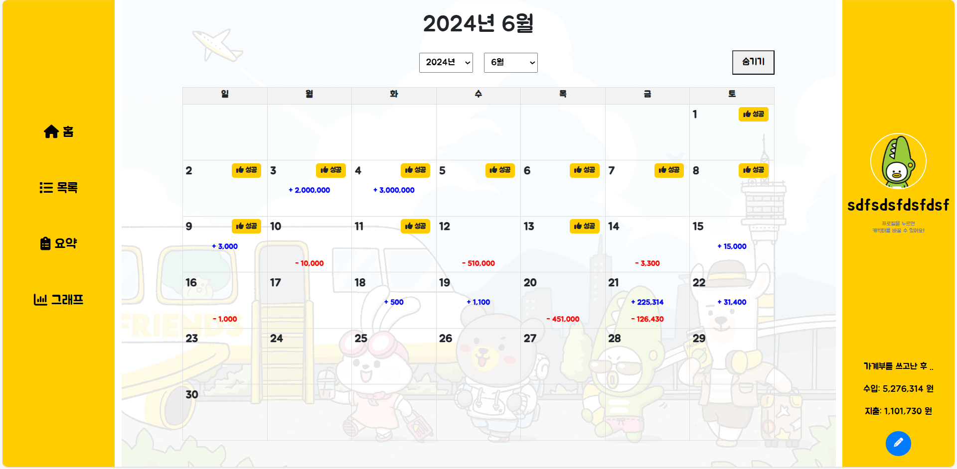
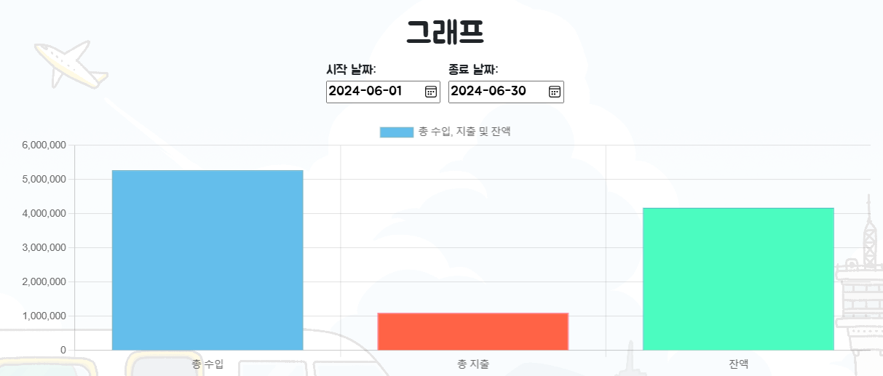
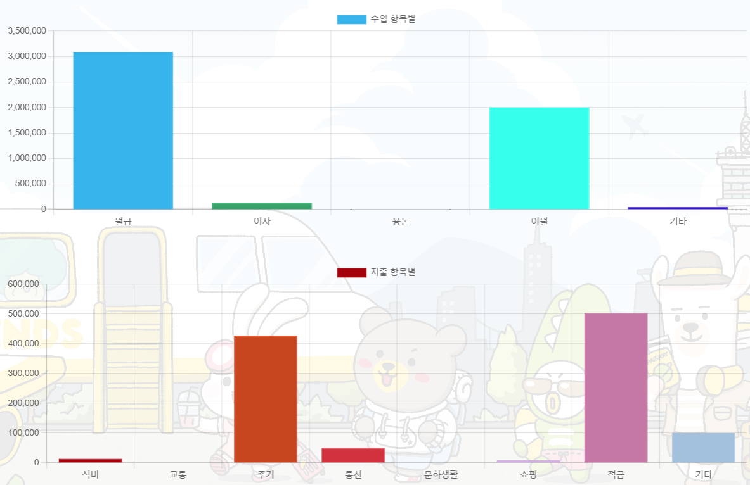
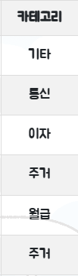
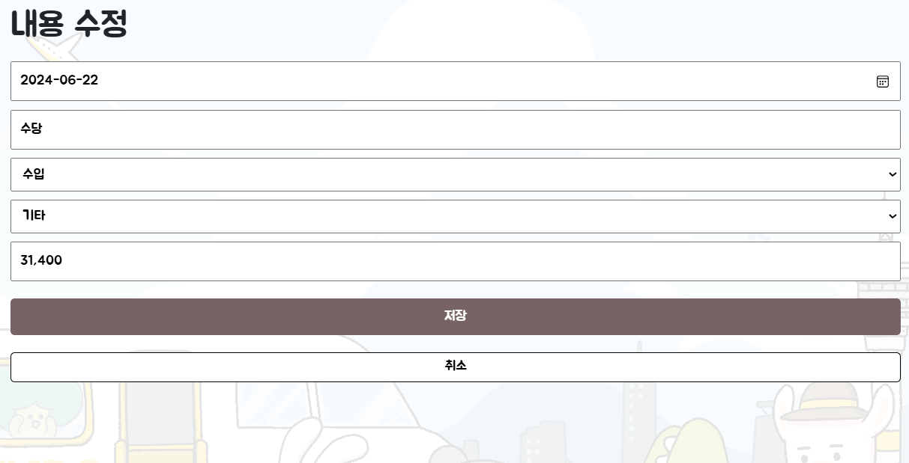
BACKGROUND
01
02
03
직관적인 UI와 편집 기능
한 눈에 들어오는 그래프
태그 구분
순수 생활비 확인 가능
Notes:
이에 따라 저희는 직관적인 ui와 편집기능으로 편리함을 추구하였고, 보기 쉬운 그래프를 사용했습니다. 마지막으로 수입/지출의 태그를 구분함으로써 순수한 데이터를 자동으로 계산하였습니다.

Slide 7
DIAGRAM
App
<Calendar
Components>
< GreetingsSidebar >
< ProfilesSidebar >
Home
List
Summary
Graph
Edit
Router
fetchData
Totalamount
canvas
toLocaleString
각 페이지로 이동
서버에서 데이터 가져오기
아이템들의 총 금액 계산
그래프 그리기
천 단위 구분 기호
FontAwesome
upDateBalance
pagination
fetchDate(){if}
navigateTo
스타일 적용
각 항목의 잔액 업데이트
페이지 이동
날짜 필터에 따른 데이터
특정 페이지로 이동
v-if / v-for
exportToExecl
updateFilteredItems
updateCategories
프로필,
프로필 후보 랜더링
데이터를 엑셀로 추출
필터링된 항목을 업데이트
카테고리에 따른 분류
Notes:
저희의 구성도 입니다. 저희는 캘린더 컴포넌트/그리팅사이드바/프로필사이드바를 모든 페이지에 구성하였고
홈/리스트/써머리/그래프/에딧 페이지로 총 5개의 화면을 구성하였습니다. 자세한 기능과 스토리 보드 설명은 피그마로 보고나서 설명 드리도록 하겠습니다. 피그마 링크 보여주기

Slide 8

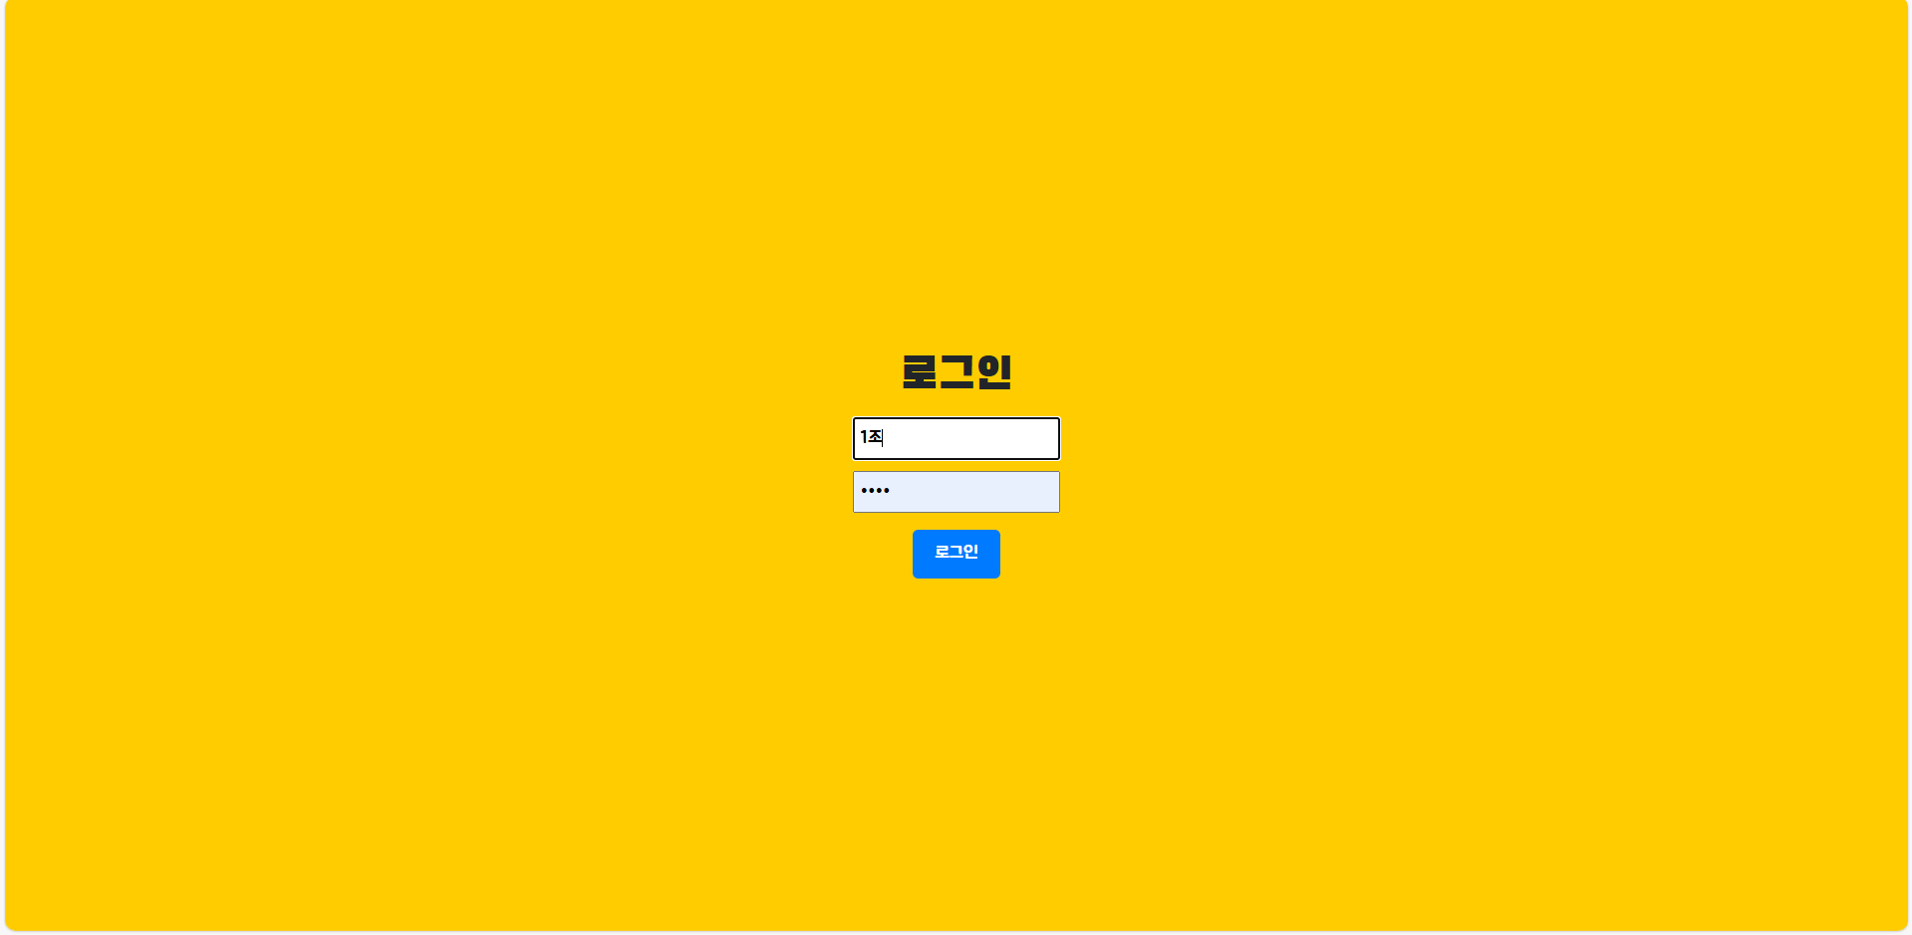
SKILL
메인 / 로그인 페이지
메인 페이지
로그인페이지
Notes:
저희의 메인 페이지와 로그인 페이지 입니다. Router를 이용하여 사용자가 로그인한 후에 메인 페이지로 이동할 수 있도록 구현하였습니다. Async와 Await 함수를 활용하여 비동기적으로 유저 프로필을 처리하고, 버튼에 호버 스타일을 입혔습니다.

Slide 9
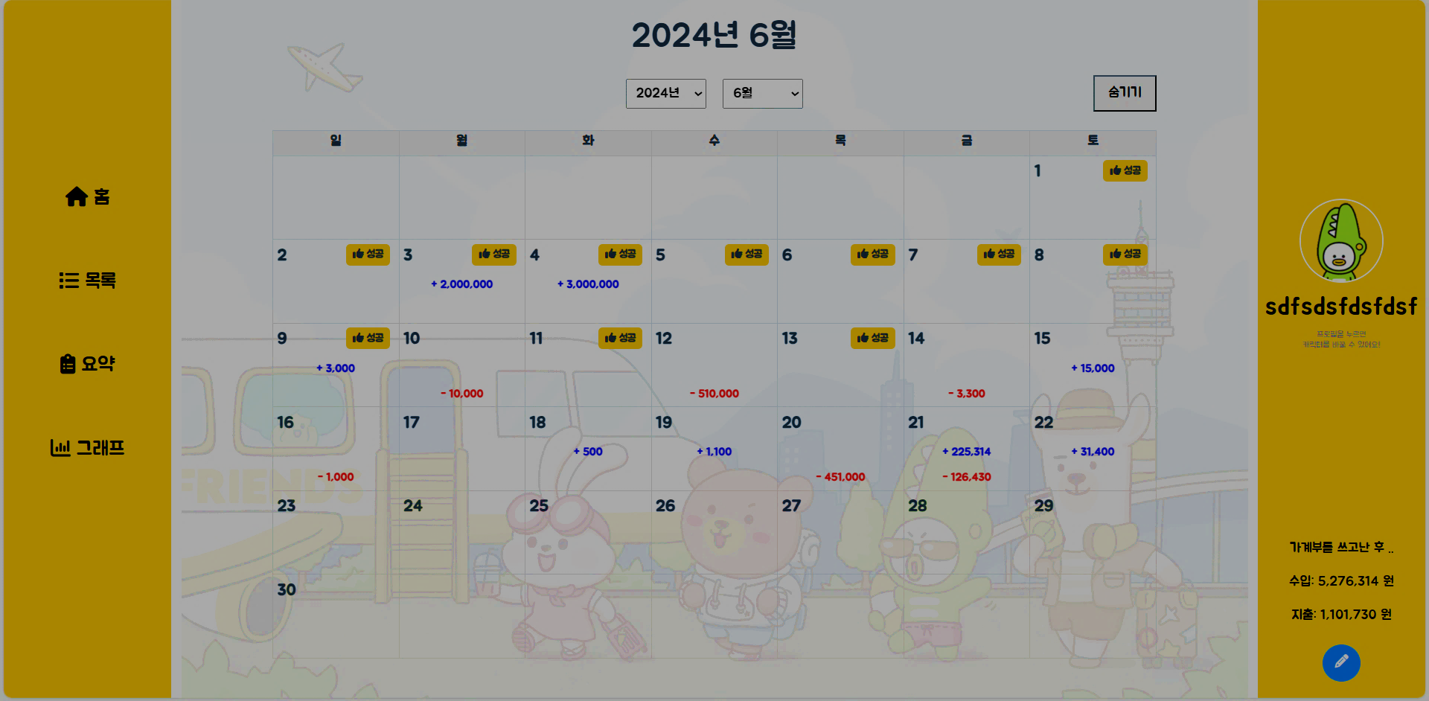

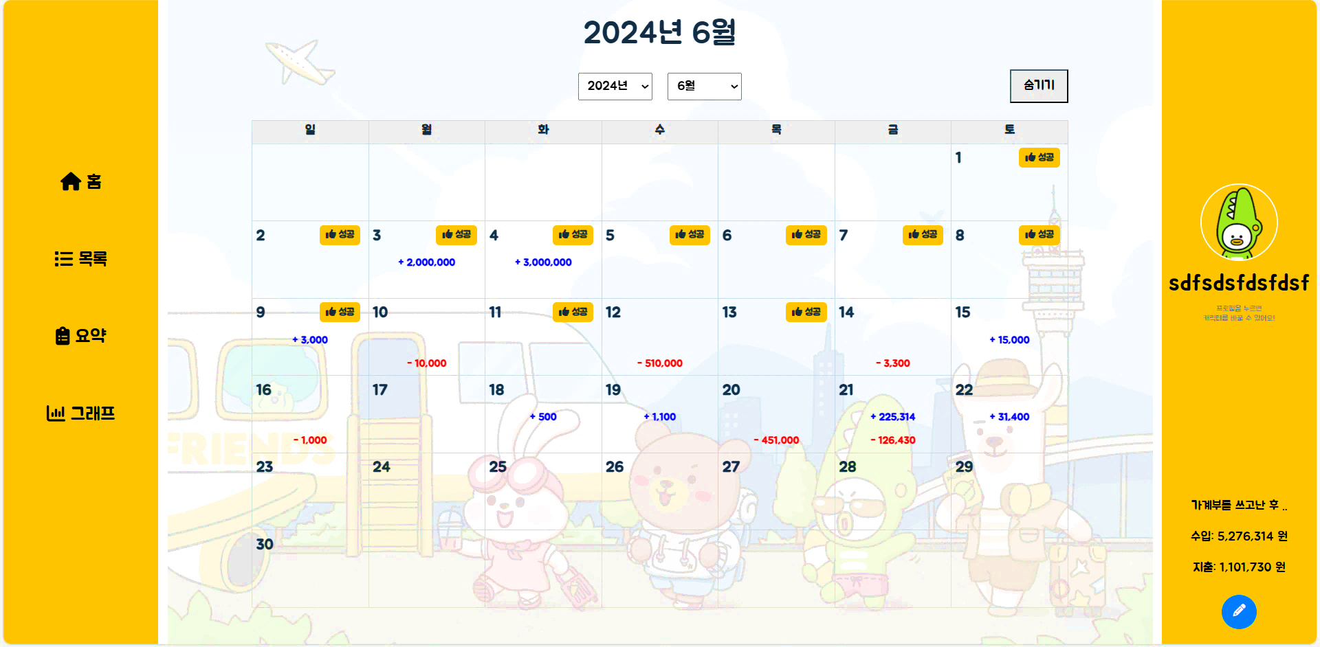

Notes:
첫번째로 저희의 가계부의 홈화면 입니다. 이 곳에서는 최근 기록된 수입/지출 내역을 일 단위로 노출하며, Pinia를 통해 DB.JSON을 관리합니다.
또한 이 곳에서는 Router 함수를 이용하여 각 페이지간의 네비게이션을 관리합니다. V-if와 V-for를 활용하여 Vue의 조건부 렌더링과 반복 렌더링을 사용하여 동적으로 컴포넌트를 제어하고
FontAwesome과 CSS로 스타일을 적용하였습니다.

Slide 10
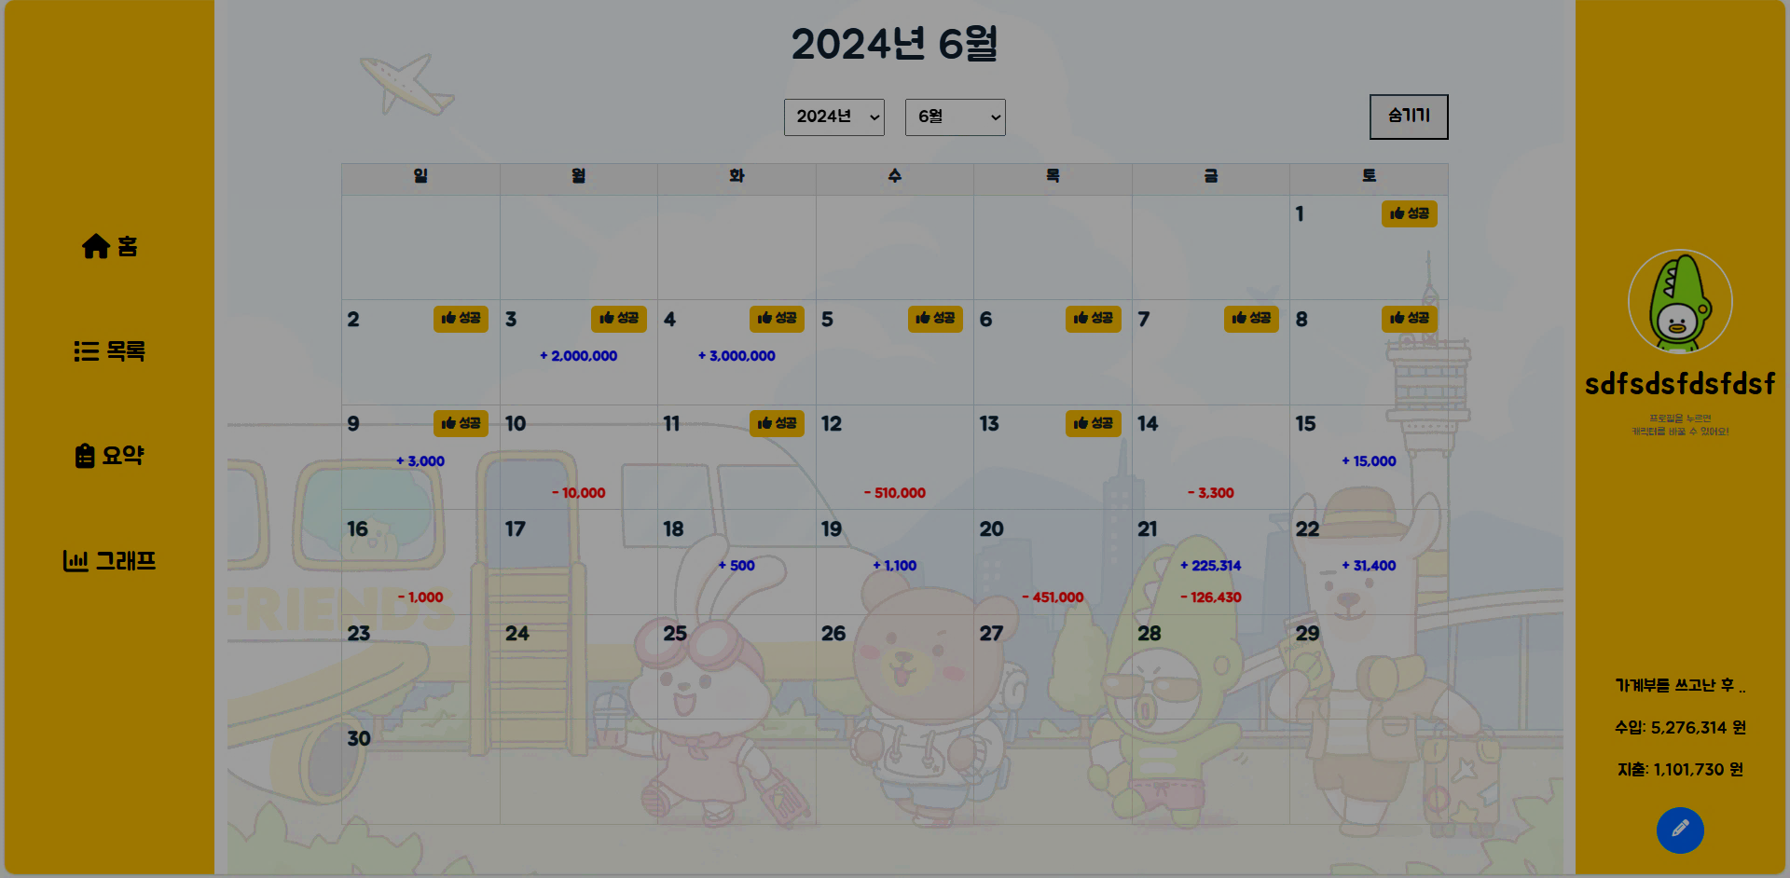
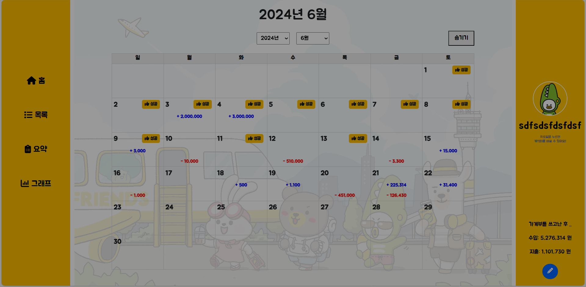
Notes:
Mounted, Axios, fetch 함수를 사용하여 해당 년-월-일을 노출하여 원하는 년도와 월을 볼 수 있도록 하였습니다. 조건부 렌더링 v-if 를 걸어 특정 데이터인 ‘지출’이 없는 경우를 모두 노출하도록 하였습니다. 더하여 Toggle 함수를 걸어 ‘무지출’ 챌린지를 on-off 할 수 있도록 하였습니다.

Slide 11
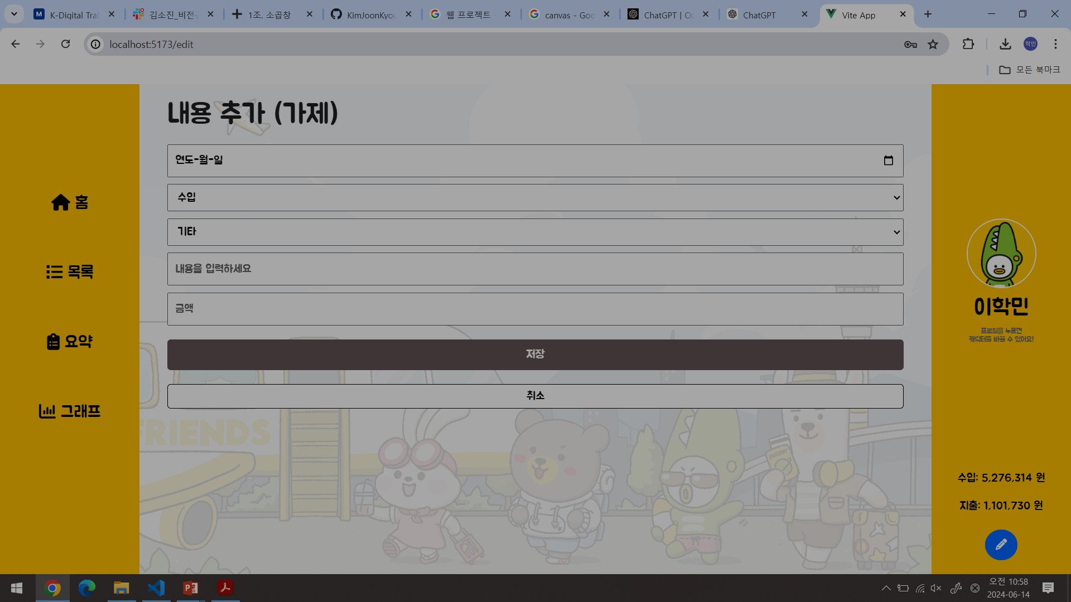
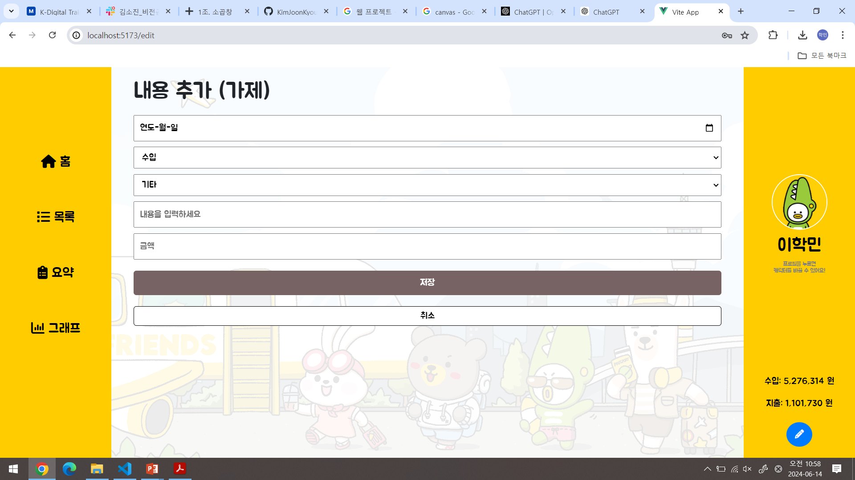
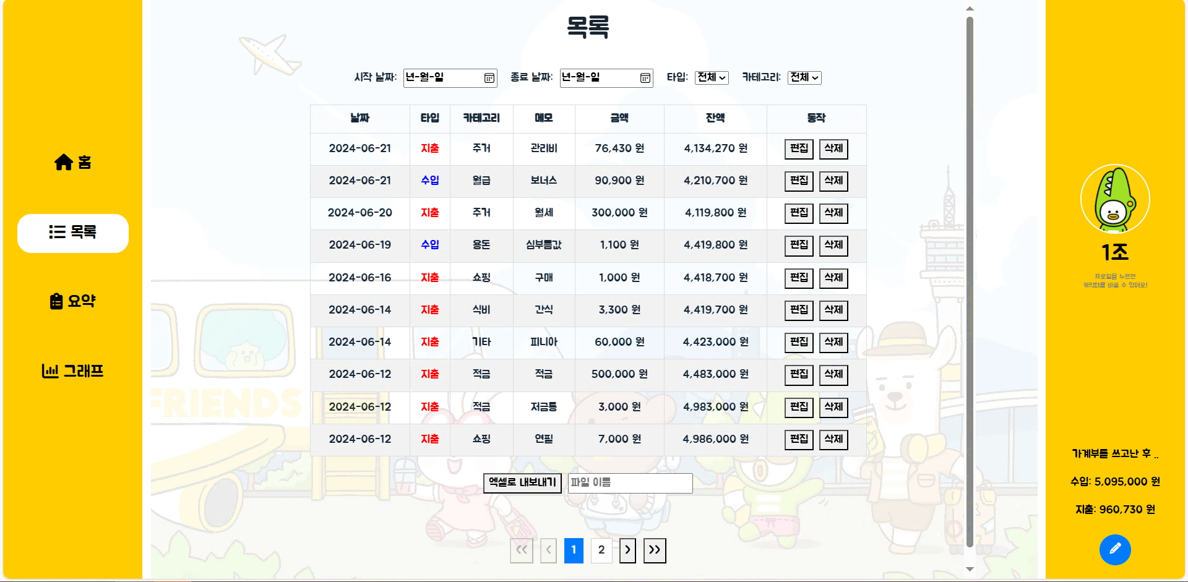
그래프 페이지
00
Notes:
다음은 내용 기록 페이지 입니다. 이 곳에서는 가계부의 내용을 기입합니다. 화면 우측 하단에 있는 연필 버튼은 모든 페이지에서 데이터를 추가할 수 있도록 고정시켜놓았으며, 사용자가 데이터를 입력하도록 디폴트 값을 빈칸으로 설정하였습니다.
년-월-일을 설정하고 수입/ 지출에 따른 개별 카테고리와 금액과 내역을 기입하고 있습니다. 여기에서는 updateCategories를 사용하여 카테고리 정보를 업데이트 하고 관리하며, 사용자에게 맞춤형 서비스를 제공합니다. 또한 toLocaleString함수를 사용하여 금액 입력 시 천 단위 구분 기호를 사용하였습니다.

Slide 12
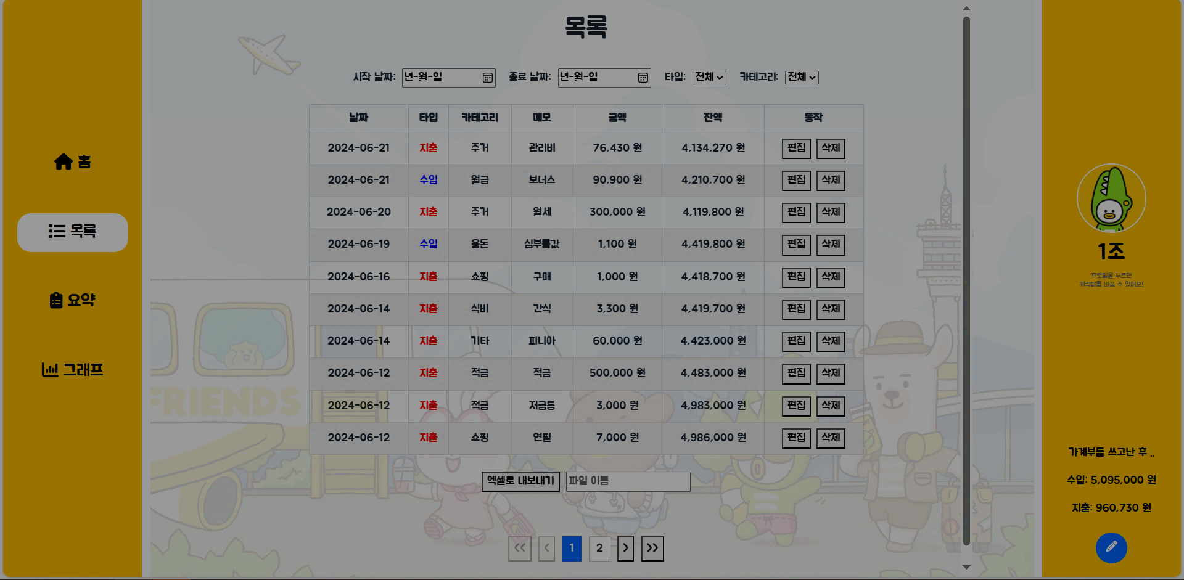

▲ router-link: 편집 페이지로 이동
▲ deleteItem 메서드 : 항목 삭제 기능
Notes:
다음은 ‘목록 페이지‘ 입니다. 목록 페이지는 사용자가 자신의 지출과 수입을 관리하고 분석할 수 있는 핵심적인 화면입니다.
음과 같은 기능들이 구현되어 있습니다 먼저 화면 상단에 있는 기간 설정과 타입, 카테고리 기능입니다. 여기서는 Computed를 사용하여 날짜, 타입, 카테고리를 조합하여 동적으로 데이터를 필터링합니다.
Fetch메서드를 통해 Axios를 이용해 서버에서 비동기적으로 데이터를 가져옵니다. Updatebalance 메서드를 사용하여 db.json 에 저장된 수입과 지출 데이터를 기반으로 일자별 잔액을 계산하고 실시간으로 업데이트합니다. 추가로 사용자가 선택한 데이터를 엑셀 파일로 추출하여 다운로드할 수 있습니다. 이는 exportExcel 메서드를 통해 구현되었습니다.
페이지네이션을 이용하여 목록이 많아질 경우 페이지를 이동할 수 있도록 하였습니다.

Slide 13
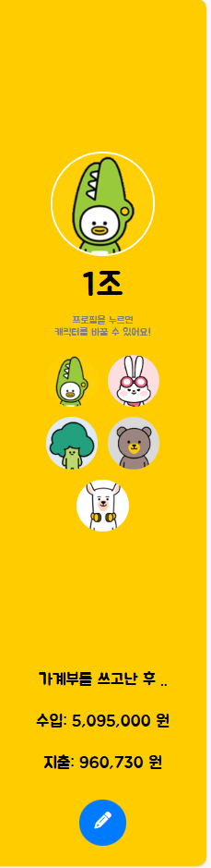
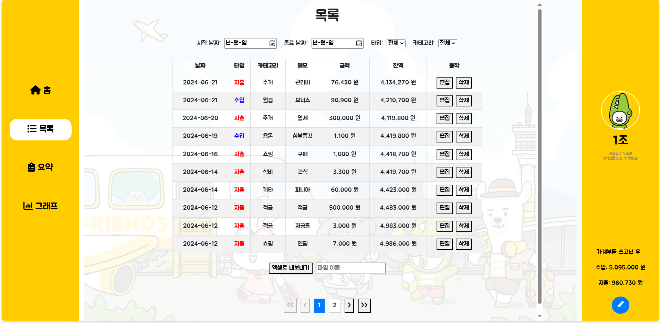
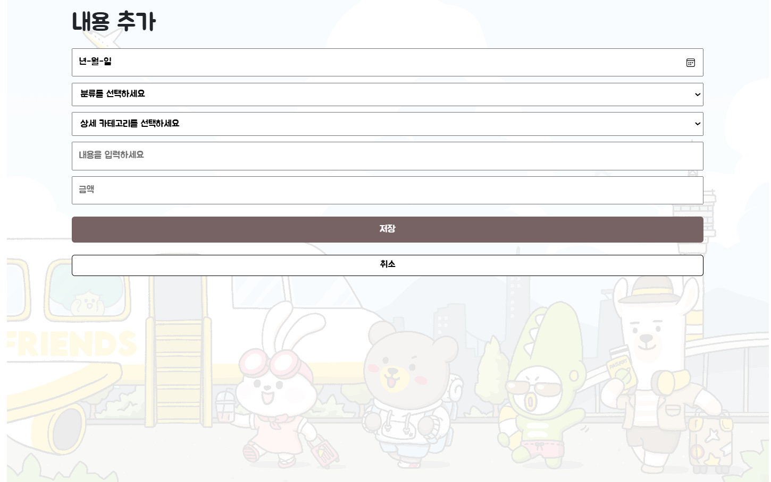
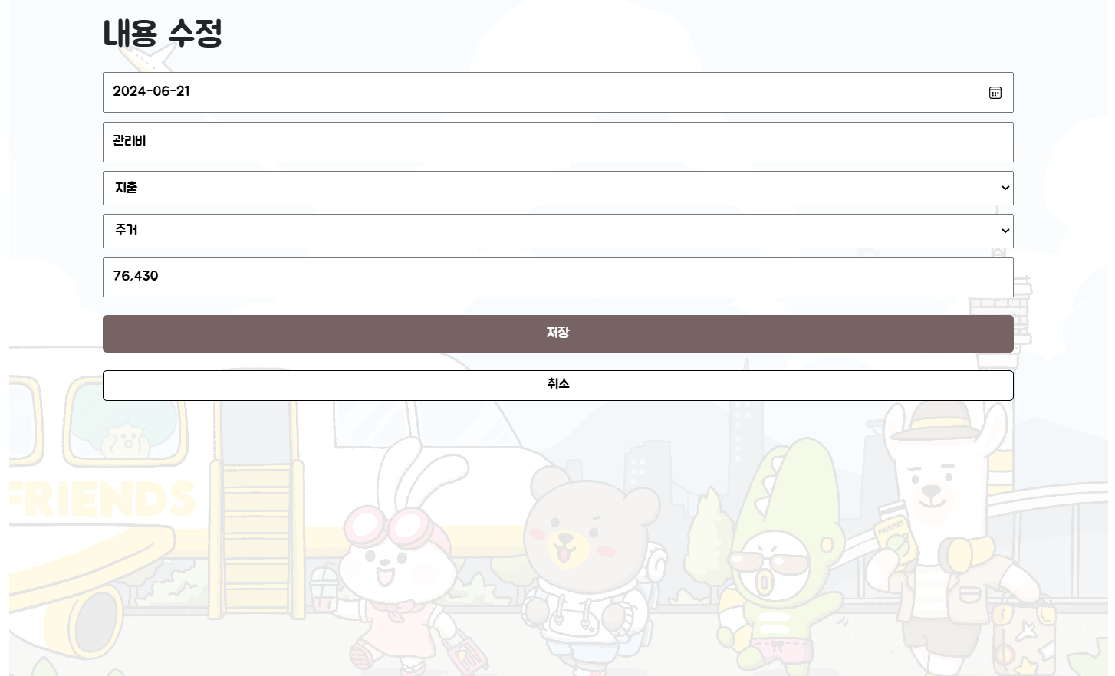
SKILL
EDIT / UPDATE
프로필바에서 ‘연필’ 버튼 클릭
목록페이지에서 ‘편집’ 클릭
Notes:
저희는 데이터를 입력할 수 있는 곳이 두 곳이 있었는데요 먼저 프로필 바에 있는 연필 버튼을 눌러 데이터를 입력하는 페이지 였습니다. 이는 모든 페이지에서 데이터를 추가 할 수 있도록 고정 시켜놨고, 디폴드 값을 전부 빈칸으로 두어, 사용자가 데이터를 입력할 수 있도록 하였습니다. updateTransaction 메서드를 사용하여 데이터 저장 및 업데이트를 하였고, goBack 메서드를 사용하여 이전에 머물러 있던 페이지로 복귀하도록 하였습니다 또 다른 곳은 목록 페이지에서의 ‘편집’버튼 이었습니다. 이곳에서의 편집 버튼은 fetchtransaction 메서드를 사용하여, 기존에 입력되어 있던 데이터를 불러와 사용자가 수정할 수 있도록 구성하였습니다.

Slide 14
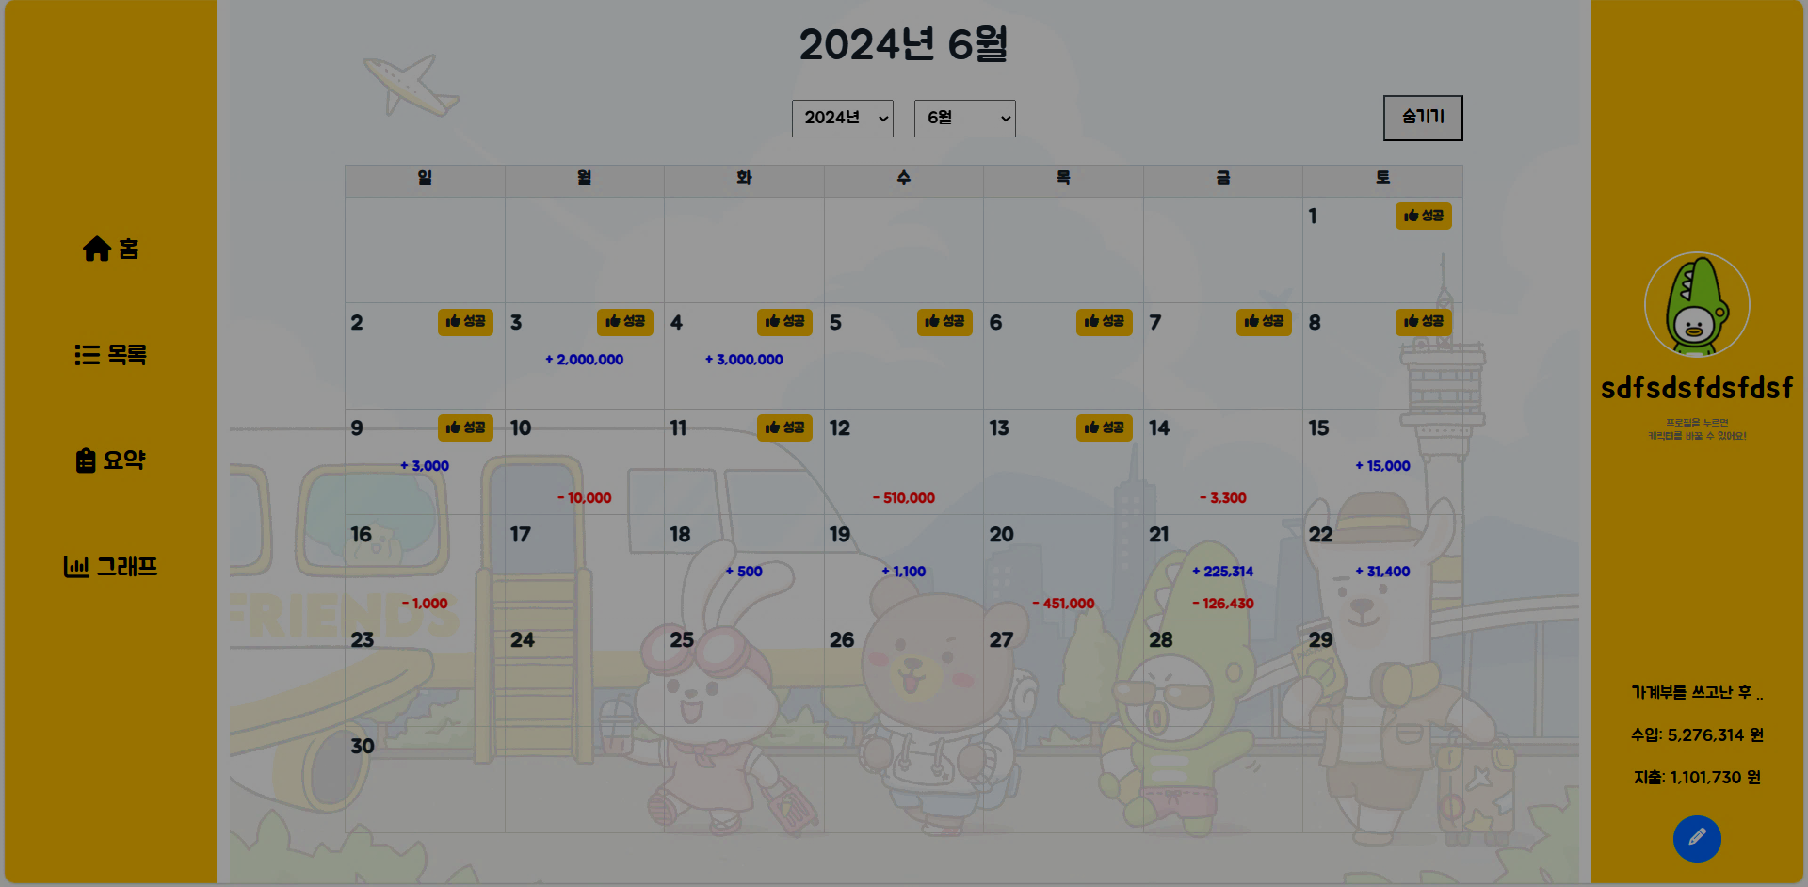
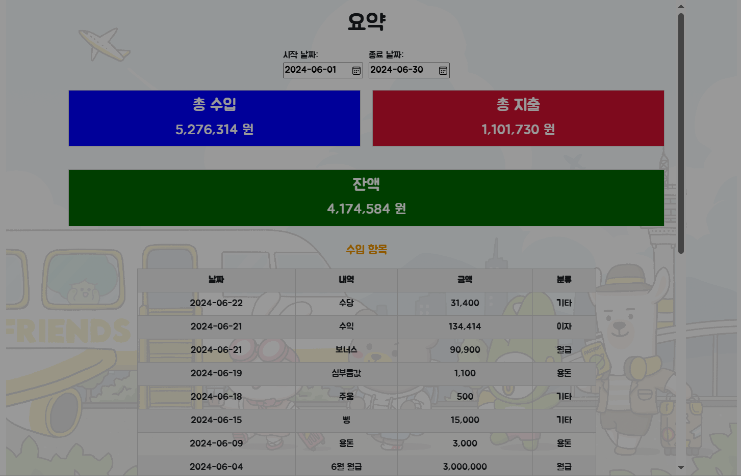
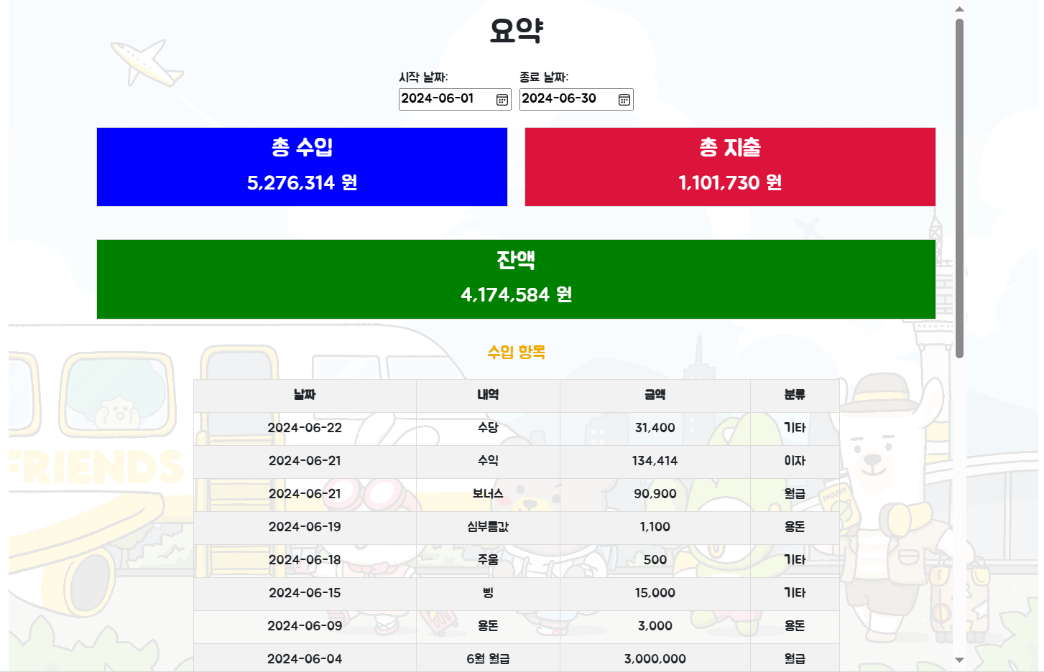
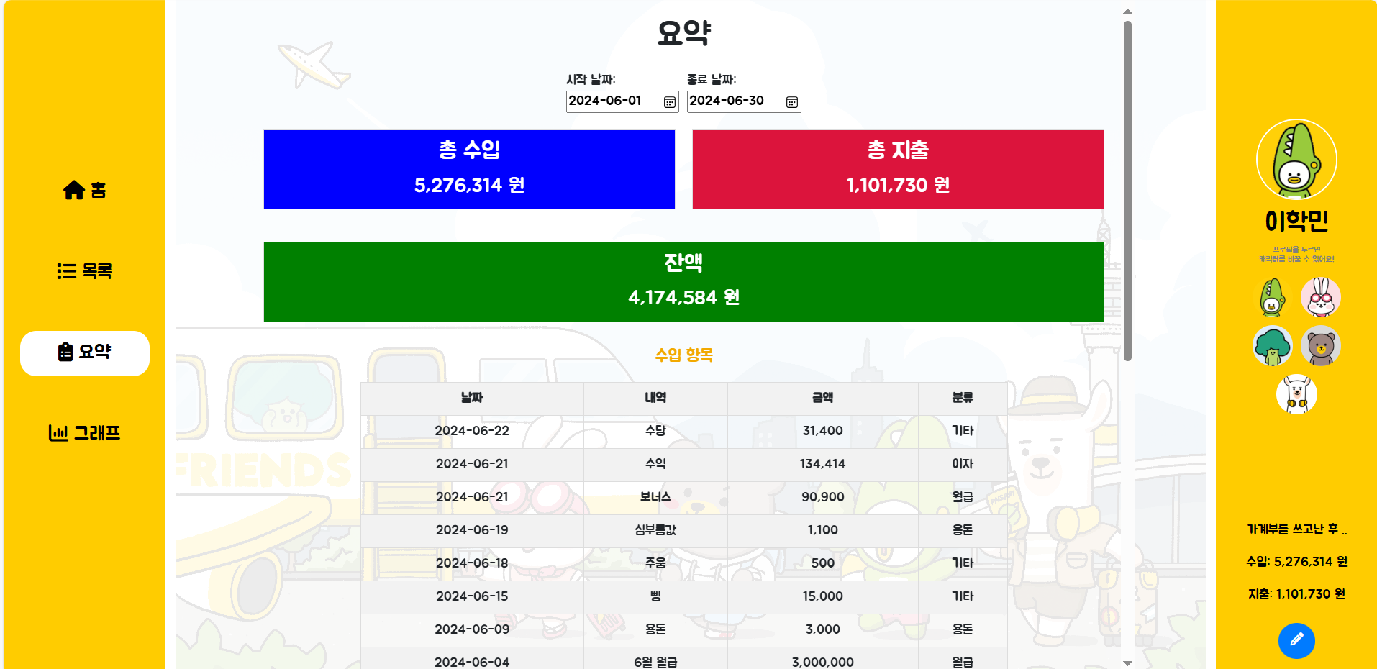
Notes:
다음은 요약 페이지 입니다.
요약 페이지는 사용자가 선택한 기간 동안의 지출 및 수입을 요약하여 보여주는 중요한 화면입니다.
다음과 같은 기능들이 구현되어 있습니다: Axios를 이용하여 db.json의 데이터를 비동기적으로 가져와 사용하고,
Computed 함수를 통해 수입, 지출, 잔액을 계산하여 표시합니다. A href <앵커태그>를 사용하여 수입 / 지출 버튼 클릭시 해당 데이터만 나오는 리스트로 넘어가게 됩니다. 0 이 외에도 totalamount를 이용하여 기간 설정에 따라 금액을 계산,
페이지네이션으로 페이지 분리 및 이동
updateFiltereditems: 사용자가 선택한 기간과 조건에 따라 필터링된 항목을 업데이트하여 정확한 데이터를 제공합니다.

Slide 15
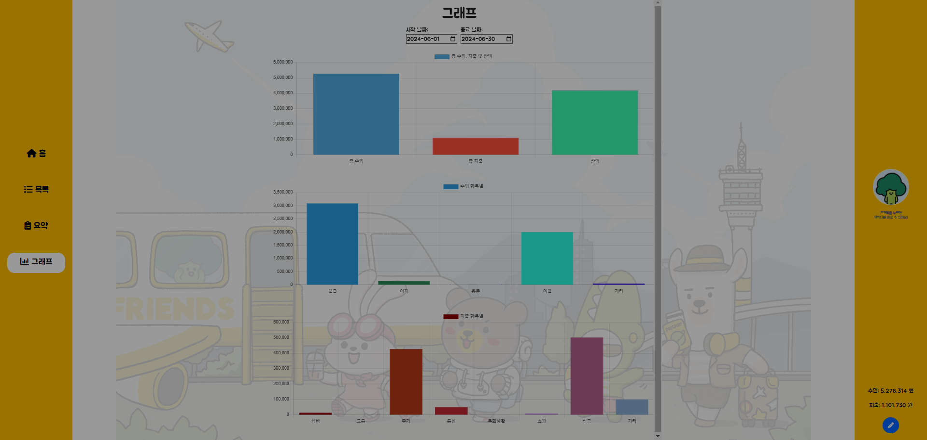
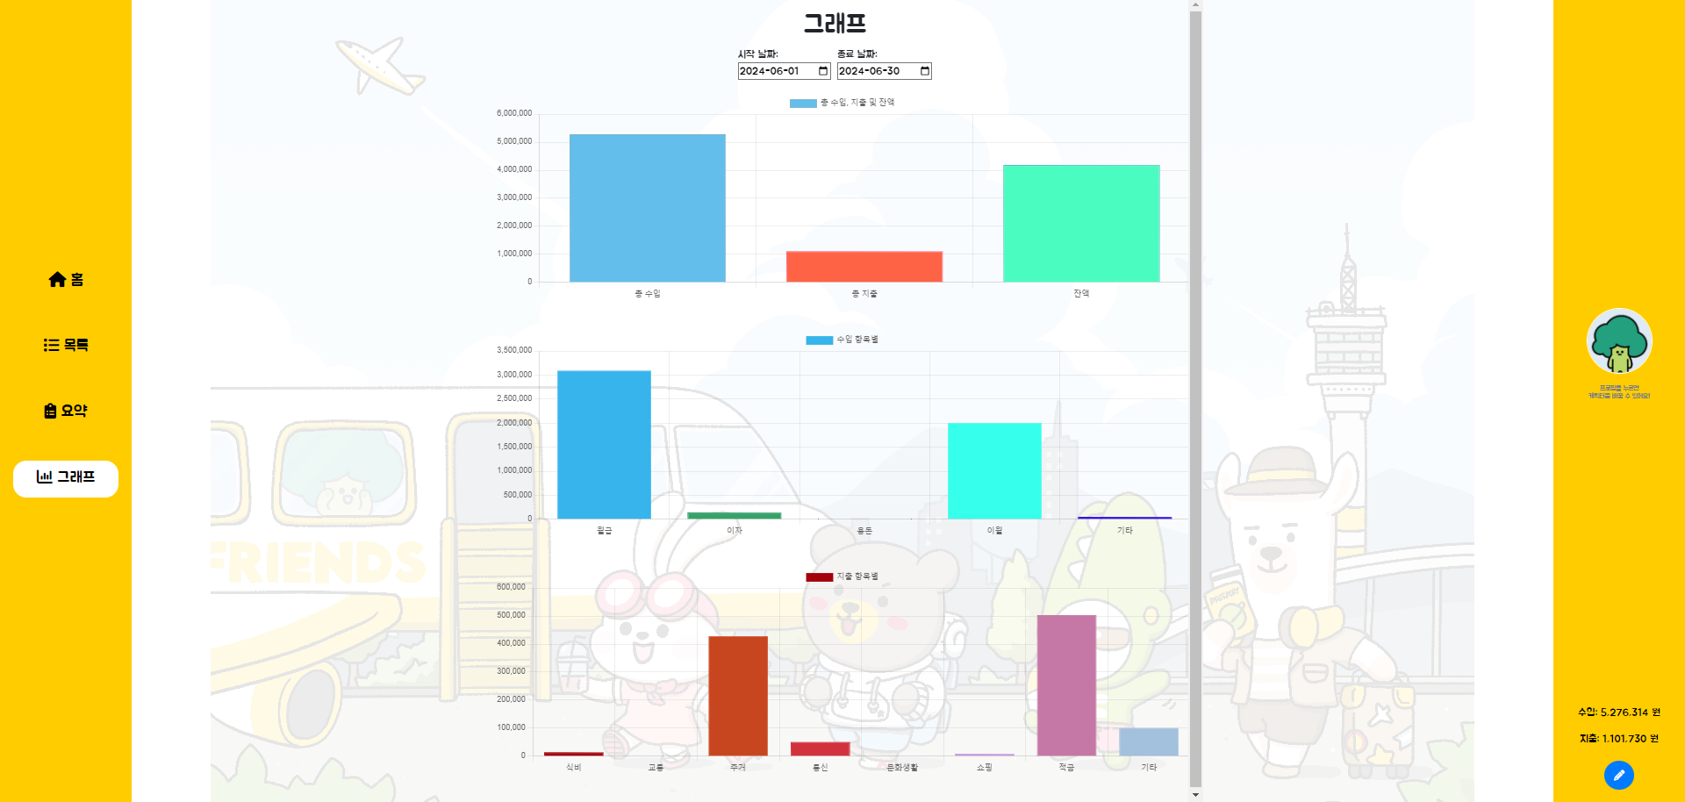
Notes:
Graph 페이지는
사용자가 데이터를 시각적으로 분석할 수 있는 페이지입니다. 이 곳에서는 HTML5 Canvas를 사용하여 그래프를 그리고 시각적으로 표현합니다. 이를 통해 사용자가 데이터를 한눈에 파악할 수 있도록 하였습니다.
( 캔바스란 : HTML5의 한 요소로, 웹 페이지에서 그래픽을 그리거나 애니메이션을 구현할 때 사용됩니다. <canvas> 태그는 스크립트를 통해 그림을 그릴 수 있는 동적인 비트맵 캔버스를 제공합니다. )
fetchDate() 함수: 서버에서 데이터를 가져오고, 필요한 조건에 따라 데이터를 처리하여 그래프에 반영합니다. 이 함수는 Axios를 이용하여 비동기적으로 데이터를 가져오는 역할을 합니다.

Slide 16
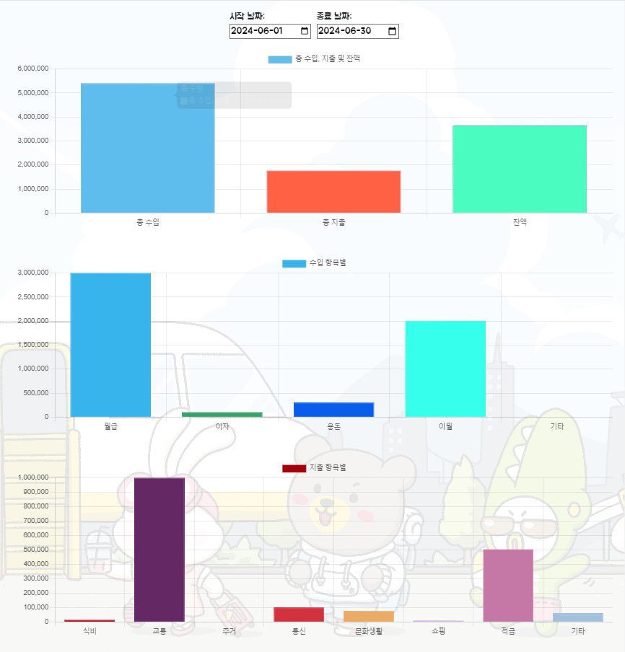
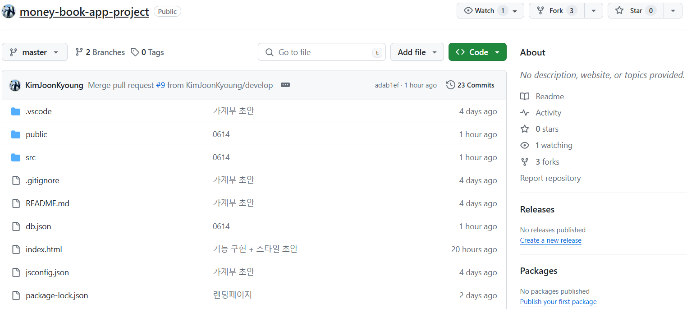
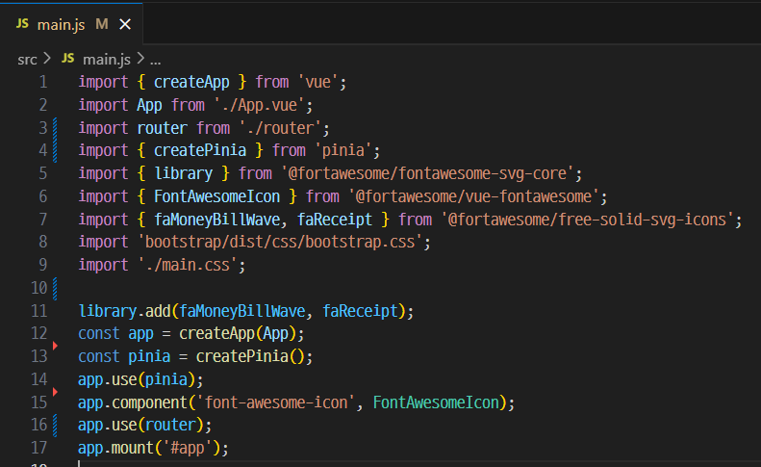
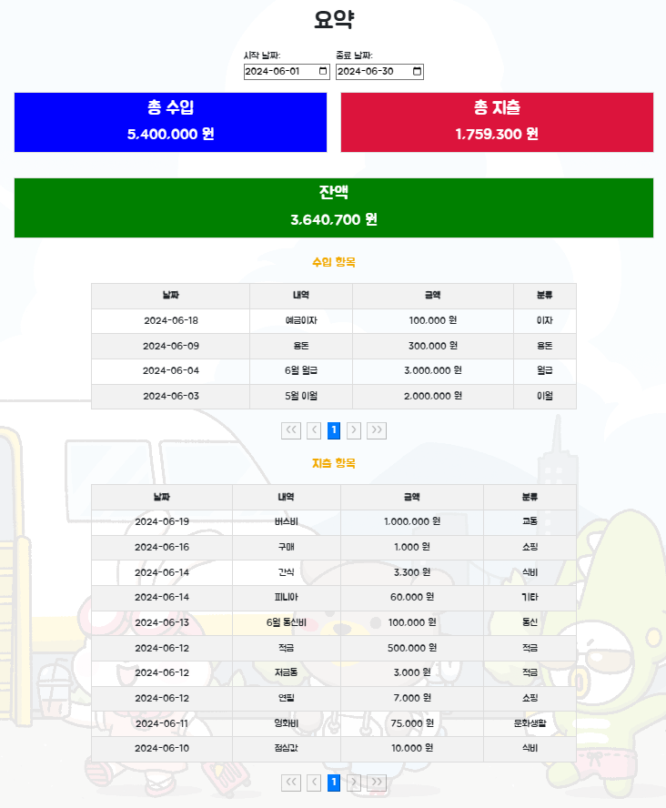
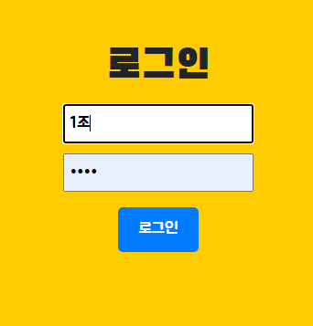
REVIEW
💻 Git
💻 Visual Studio Code
Notes:
다음으로는 이번 프로젝트를 진행하면서 아쉬웠던 점이나 후기를 저희 팀원들에게 들어보도록 하겠습니다.

Slide 17


감사합니다.
Notes:
이상으로 "나 혼자 쓰는 가계부" 프로젝트에 대한 1조 발표를 마치겠습니다. 질문이나 의견이 있으시면 언제든지 말씀해 주세요. 감사합니다.

